Slide 1
Проект, как форма познавательного развития детей дошкольного возраста
МаДОУ «Октябрьский Детский сад «Сказка»

Slide 2
Этнографический
музей
«Красно солнышко»
МАДОУ «Октябрьский детский сад «Сказка»

Slide 3
Вид проекта, срок его реализации
Проект долгосрочный
Проектно – ориентированный
Участники проекта: педагоги, воспитанники, родители

Slide 4
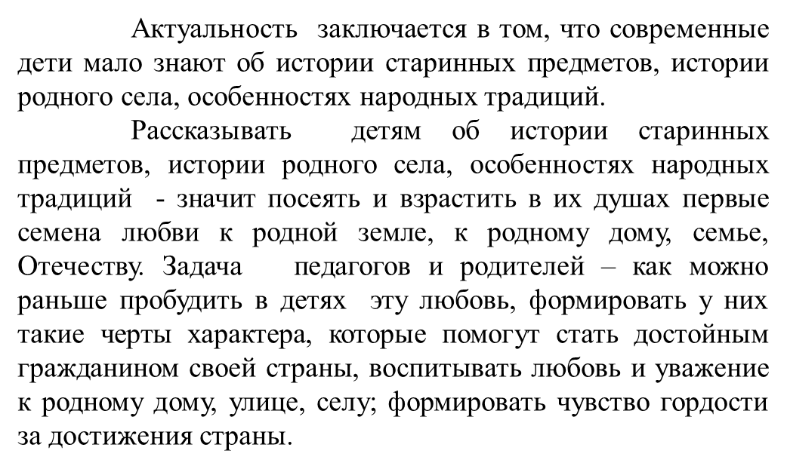

Slide 5
ЦЕЛЬ:
Приобщение детей к народной культуре, традициям и обычаям своего народа через создание этнографического музея

Slide 6
Задачи
1.Создать этнографический музей в детском саду
2.Сформировать основные представления целостной картины мира через знакомство с историей своего села, этнографией, устным народным творчеством, народно-прикладным искусством, культурой своего народа
3.Выявить национальные традиции русского народа и народов, проживающих в селе Октябрьское (татар, башкир, казахов, мордвы и т.д.) и осознать себя как представителя определенного этноса
4.Помочь ребенку адаптироваться в окружающем его мире с помощью экспозиций музея и народного декоративно- прикладного искусства
5.Сформировать у дошкольников основу музейной культуры
6.Развивать художественное восприятие, наглядно-образное мышление, творческое воображение, устную монологическую и диалогическую речь

Slide 7
НОВИЗНА ПРОЕКТА заключается в использовании голографического подхода в педагогике, который основывается на том, что для разностороннего формирования ребенка необходимо правильно, многомерно и объемно сочетать все знания и носить характер объемности и многомерности, отражая объемность окружающей среды и с жизненным опытом ребенка.
Голографический подход в педагогике – это и система педагогических методов воспитания и обучения, построенные на жизненном опыте многих поколений людей и направленная на объемное естественно – научное и духовно – нравственное воспитание Образа Мира. Этот подход способствует многомерному освоению окружающего пространства, формирует чувственное восприятие мира, его тонкое понимание и гармоничную жизнь в нем.
ПРАКТИЧЕСКАЯ ЗНАЧИМОСТЬ ПРОЕКТА:
Создание в холле детского сада предметно- развивающей среды культуры быта русского народа – этнографического музея «Красно солнышко», что делает дошкольников сопричастными к наследию прошлого своего села.

Slide 8
Ожидаемый результат
1.Создание этнографического музея в детском саду
2.Повышение объема сформированности знаний,
умений и навыков детей в процессе освоения
окружающего мира, истории и культуры родного края
3.Обогащение структуры и содержания предметно-
развивающей среды детского сада.
4.Методическое и дидактическое обеспечение
(планирование, конспекты, экскурсии в музей).

Slide 9
2 .Проанализировали социологический опрос среди родителей, педагогов и детей, с целью выявления их мнения о создании музея.
Проводя социологический опрос среди родителей, педагогов и детей, мы выявили, что абсолютное большинство опрошенных респондентов (97,3%) поддерживает идею создания музея в детском саду «Сказка», 86,5 % опрошенных считают, что детям будет интересно в музеи , 54% отмечают, что детям будет полезно знать о предметах старины глубокой, а 71,6% изъявили желание помочь в создании музея или предоставить в дар музею семейные ценности. Таким образом, можно сделать вывод, что абсолютное большинство наших родителей поддержали идею создания музея в детском саду. С полученными результатами мы обратились к заведующему МАДОО «Октябрьский детский сад «Сказка» Т.А. Грубской с идеей создания музея, ей эта задумка понравилась и началась работа.

Slide 10
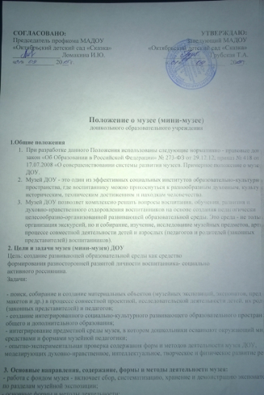
3 .Осознали проблемную ситуацию определили
тему и задачи проекта, разработали положение
о музее

Slide 11
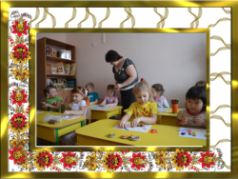
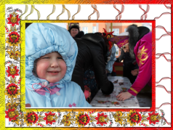
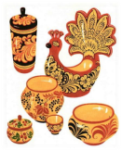
4. Провели на Масленицу-ярмарку.
Изготовили поделки на ярмарку
Провели ярмарку
Результат

Slide 12
5.Спроектировали деятельность для воспитателей, родителей и детей.
Воспитатели
Родители
Дети
1. Посещают вместе с детьми выставки по народно-прикладному искусству.
2. Рассматривают с детьми иллюстрации в книгах о народных промыслах.
3. Участвуют вместе с детьми в изготовлении поделок для музея
4. Оказывают помощь в приобретении экспонатов для музея
5. Заучивают с детьми стихи для рассказывания
1.Изготавливают поделки и экспонаты для музея вместе с родителями и воспитателями.
2.Принимают участие в конкурсах праздниках и экскурсиях.
3.Собирают материал о своей семье, селе, национальностях своего края, о предметах быта, о народно-прикладном творчестве
1.Создают предметно-развивающую среду музея.
2. Организовывают работу с родителями.
3. Организовывают экскурсии в музей
4. Стимулируют художественно-продуктивную деятельность детей по созданию экспонатов для музея.

Slide 13
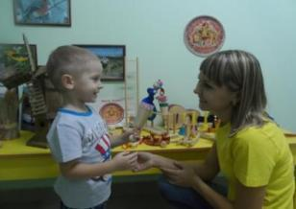
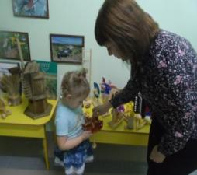
2 этап: Практический.
Музей «Красно солнышко» создавался совместно с воспитателями, родителями и детьми детского сада, которые подбирали и своими руками изготавливали экспонаты для музея .
Воспитатели, дети и родители II младшей группы создали экспозицию «Деревянная игрушка».

Slide 14
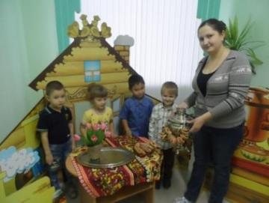
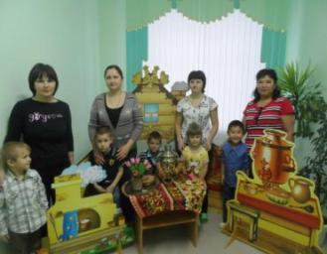
Дети средней группы воссоздали уголок «Русская изба», куда вошли предметы домашнего быта: изба, плетень, деревянный стол, лавка, ухват и прялка.

Slide 15
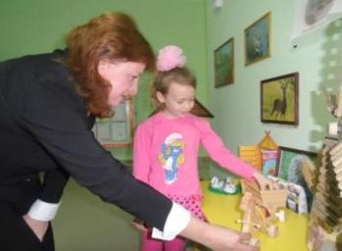
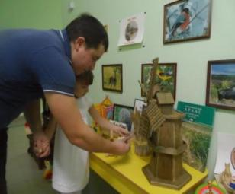
Совместно с родителями и воспитателями дети старшей группы создали экспозицию «Село моё родное», куда вошли фотографии о селе, альбомы, предметы старины глубокой, электронная книга «Октябрьское -село моё родное» и альбом «История улиц моего села».

Slide 16
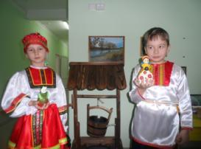
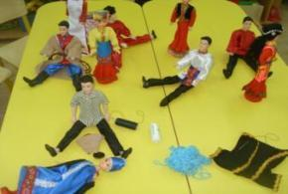
Родители подготовительной группы сшили национальные костюмы для кукол, что стало украшением экспозиции «Народы нашего края», а их дети расписали матрешки и ложки сделали своими руками игрушки, расписанные под Гжель и
Дымковскую Барыню.

Slide 17
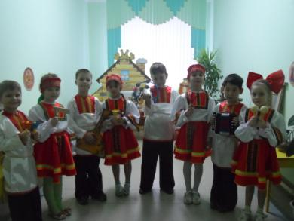
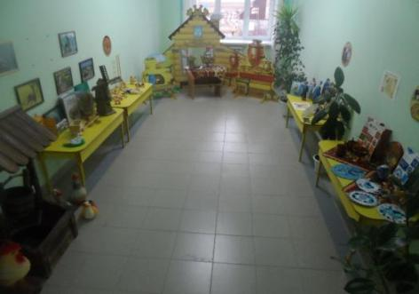
Силами педагогов в музее создана экспозиция
«Русских народных инструментов», которая знакомит детей с историей возникновения и создания русских народных инструментов: трещотки, ложки, свистульки.

Slide 18
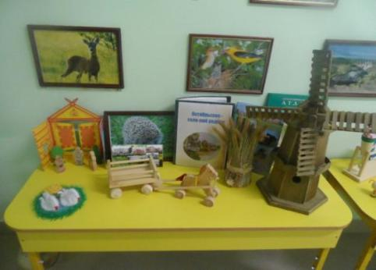
В результате совместной творческой деятельности педагогов, воспитанников и родителей в музее появились интересные экспозиции:
«Октябрьское - село моё родное»

Slide 19
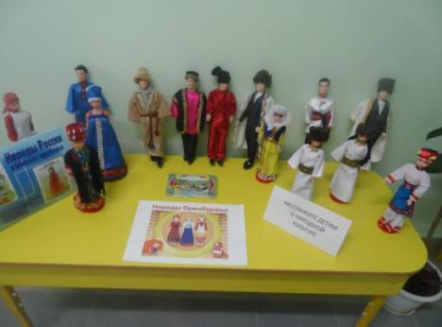
«Народы нашего края»

Slide 20
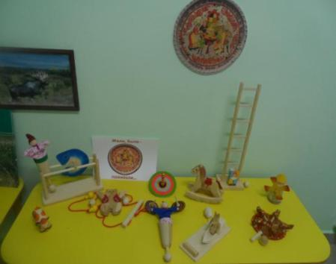
«Деревянная игрушка»

Slide 21
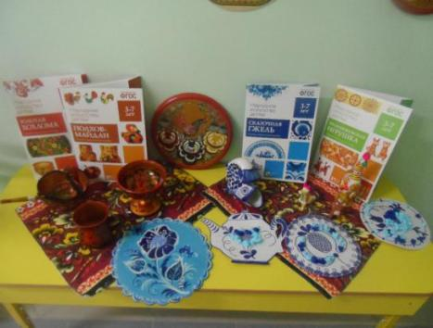
«Народные промыслы»

Slide 22
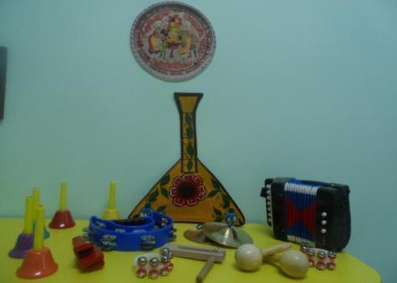
«Русские народные инструменты»

Slide 23
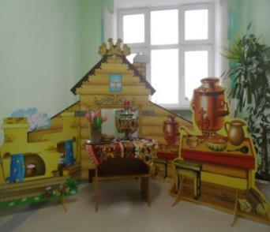
«Русская изба»

Slide 24
III этап. Заключительный
Итогом проделанной работы стал праздник «Солнце красно - гори, гори ясно!», на котором дети, родители, специалисты, воспитатели и гости нашего сада в торжественной обстановке открыли наш этнографический музей. Торжественное открытие произошло на день села, посвященного 230-летию его образованию.

Slide 25
IV этап. Аналитический
Таким образом в холле детского сада «Сказка» создана предметно-развивающая среда - этнографический музей «Красно солнышко».
Пополнилось методическое и дидактическое обеспечение, с разработанными экскурсиями, перспективным планирование, создано положение о музее, электронная книга о музее, альбом об улицах родного села. Были созданы 2 новых экспозиции «Игрушки с бабушкиного сундука» и «Подарки для Деда Мороза и Снегурочки», завершение планируется к новому году.

Slide 26
МАДОУ «Октябрьский детский сад «Сказка»
Спасибо за внимание!

